Slide 1
武汉理工大学
理工直男学术风模板
Academic Style Template for Graduation Defense
答辩人：小覃

Slide 2
01
背景与意义
Background and Significance
02
论文研究目标
Research objectives of the paper
03
论文研究内容
The research content of this paper
04
本年论文研究成果
The research results of this year's paper
05
下一年研究总结与展望
Summary and Prospect of Research in the Next Year

Slide 3
01
背景与意义
Background and Significance

Slide 4
图表展示页
电子商务的蓬勃发展，对物流企业提出了更高的要求。提高物流活动中关键环节的运行效率与质量显得尤为重要 —— 分拣配送环节作为物流活动过程中的核心，物流企业应提前进行物流需求量的预估，加大技术和设备的投入，借助人工智能技术的支持，来提高物流分拣配送环节的准确率，使快递包裹以更快的速度更低的成本到达客户手中。

Slide 5
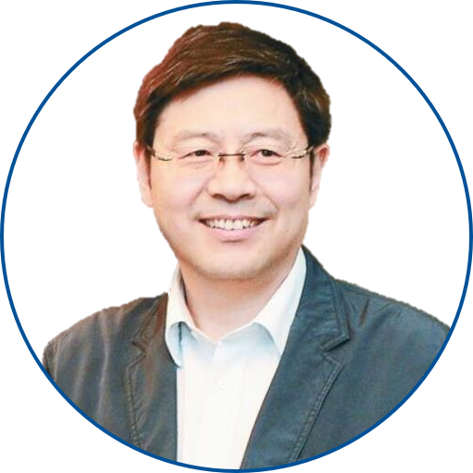
人物介绍页
杰出校友 —丁烈云院士
丁烈云，男，1955年12月生，1982年1月本科毕业于我校（原武汉建筑材料工业学院）工民建专业，1987年6月硕士毕业于我校（原武汉工学院）管理工程专业。现为华中科技大学教授、博士生导师，工程管理专家，2015年当选为中国工程院院士。
2 项
4 项
1 项
国家科技进步二等奖
省部级科技进步一等奖
主编国家标准
2 部
1 项
+
100
出版著作
国家精品教材
国家科技进步二等奖

Slide 6
国内地图展示
40%
辽宁
物流企业应提前进行物流需求量的预加大技术和设备的投入，借助人工智能技术的支持。
78%
湖北
物流企业应提前进行物流需求量的预加大技术和设备的投入，借助人工智能技术的支持。
广东
55%
物流企业应提前进行物流需求量的预加大技术和设备的投入，借助人工智能技术的支持。

Slide 7
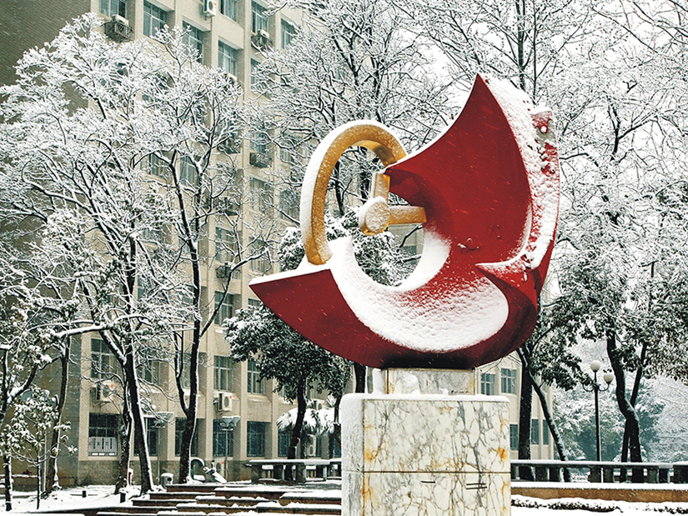
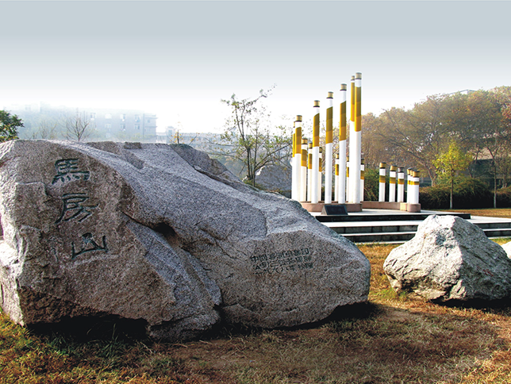
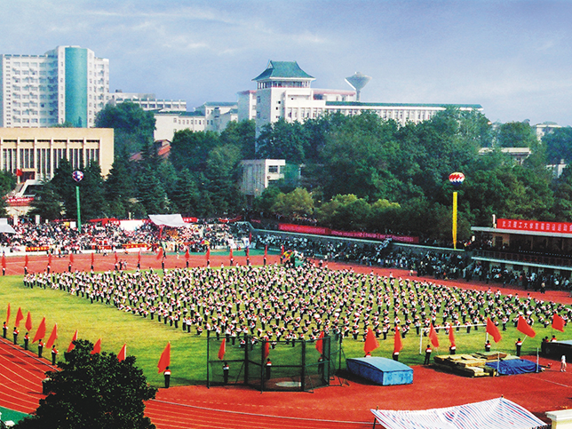
图片展示
【马房山】

Slide 8
02
论文研究目标
Research objectives of the paper

Slide 9
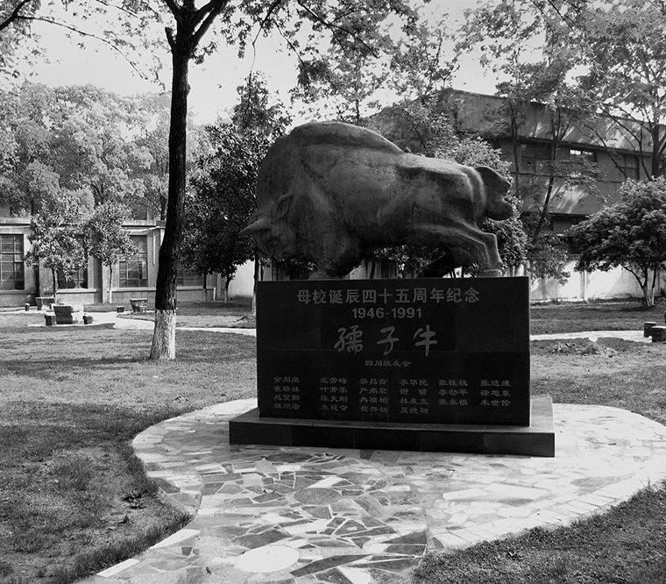
一段内容页
电子商务的蓬勃发展，对物流企业提出了更高的要求。提高物流活动中关键环节的运行效率与质量显得尤为重要 —— 分拣配送环节作为物流活动过程中的核心，物流企业应提前进行物流需求量的预估，加大技术和设备的投入，借助人工智能技术的支持，来提高物流分拣配送环节的准确率，使快递包裹以更快的速度更低的成本到达客户手中。

Slide 10

团队介绍
物流企业应提前进行物流需求量的预加大技术和设备的投入，借助人工智能技术的支持。物流企业应提前进行物流需求量的预加大技术和设备的投入，借助人工智能技术的支持。物流企业应提前进行物流需求量的预加大技术和设备的投入，借助人工智能技术的支持。
实验带头人 — 沈晨
Shen chen
物流企业应提前进行物流需求量的预加大技术和设备的投入，借助人工智能技术的支持。借助人工智能技术的支持。物流企业应提前进行物流需求量的预加大技术和设备的投入，该实验参与人包括萧得胜，刘凯，王全，在全组人员的共同努力下，实验取得很好的成绩。
萧德胜
刘凯
王全
Xiao Desheng
Liu Kai
Wang Quan

Slide 11
数据展示
36%
54%
78%
第一季度
第二季度
第三季度
物流企业应提前进行物流需求量的预加大技术和设备的投入借助人工智能技术的支持
物流企业应提前进行物流需求量的预加大技术和设备的投入借助人工智能技术的支持
物流企业应提前进行物流需求量的预加大技术和设备的投入借助人工智能技术的支持

Slide 12
世界地图
章节小标题
章节小标题
物流企业应提前进行物流需求量的预加大技术和设备的投入，借助人工智能技术的支持。
物流企业应提前进行物流需求量的预加大技术和设备的投入借助人工智能技术的支持
章节小标题
物流企业应提前进行物流需求量的预加大技术和设备的投入借助人工智能技术的支持。
章节小标题
物流企业应提前进行物流需求量的预加大技术和设备的投入借助人工智能技术的支持

Slide 13
03
论文研究内容
The research content of this paper

Slide 14
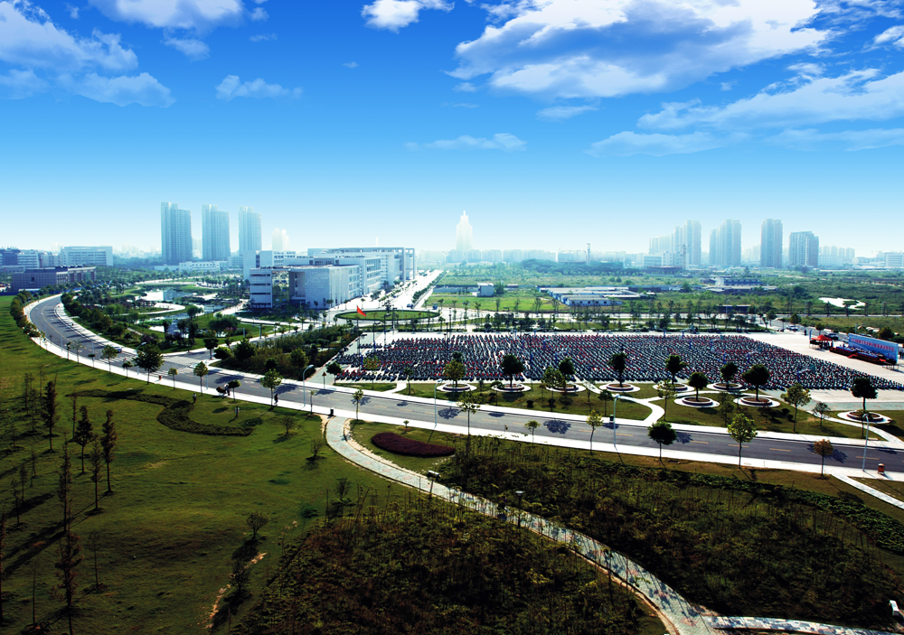
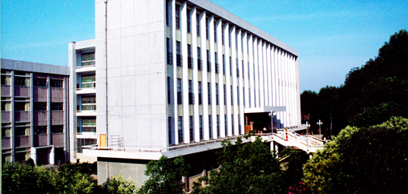


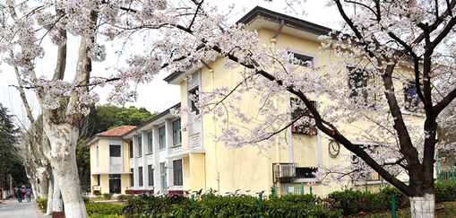
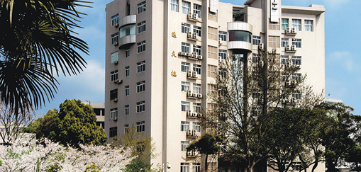
图片展示
校园风光
电子商务的蓬勃发展，对物流企业提出了更高的要求。提高物流活动中关键环节的运行效率与质量显得尤为重要 —— 分拣配送环节作为物流活动过程中的核心，物流企业应提前进行物流需求量的预估。

Slide 15
图表对比
2014
2015
2016
2017
2018
章节小标题
章节小标题
物流企业应提前进行物流需求量的预估，加大技术和设备的投入。
物流企业应提前进行物流需求量的预估，加大技术和设备的投入。

Slide 16
组织框架
此处是实验项目名称或者别的
1. 可能是原因
2. 可能是别的原因
3. 可能是其他的原因
1.1 这里是具体的原因
2.1 这里是具体的原因
3.1 这里是具体的原因
1.2 这里是具体
2.2 这里是具体
1.3 这里是具体的原因或者别的
1.4 这里是具体的原

Slide 17
关键词展示
关键词
关键词
关键词
关键词
物流需求量的技术投入
物流需求量的技术投入
物流需求量的技术投入
物流需求量的技术投入
关键词
关键词
关键词
关键词
物流需求量的技术投入
物流需求量的技术投入
物流需求量的技术投入
物流需求量的技术投入

Slide 18
04
论文研究成果
The research results

Slide 19
两端内容对比
做的好的地方//////////////////////
需要继续提升的地方///////////////
1
物流企业应提前进行物流需求量的预估，加大技术和设备的投入，借助人工智能技术的支持
1
物流企业应提前进行物流需求量的预估，加大技术和设备的投入，借助人工智能技术的支持
2
物流企业应提前进行物流需求量的预估，加大技术和设备的投入，借助人工智能技术的支持
2
物流企业应提前进行物流需求量的预估，加大技术和设备的投入，借助人工智能技术的支持
3
物流企业应提前进行物流需求量的预估，加大技术和设备的投入，借助人工智能技术的支持
3
物流企业应提前进行物流需求量的预估，加大技术和设备的投入，借助人工智能技术的支持

Slide 20
图表对比
6666
7777
8888
这是数据指示
这是数据指示
这是数据指示

Slide 21

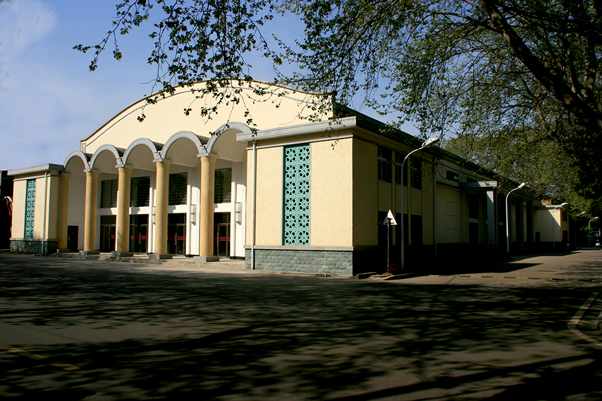
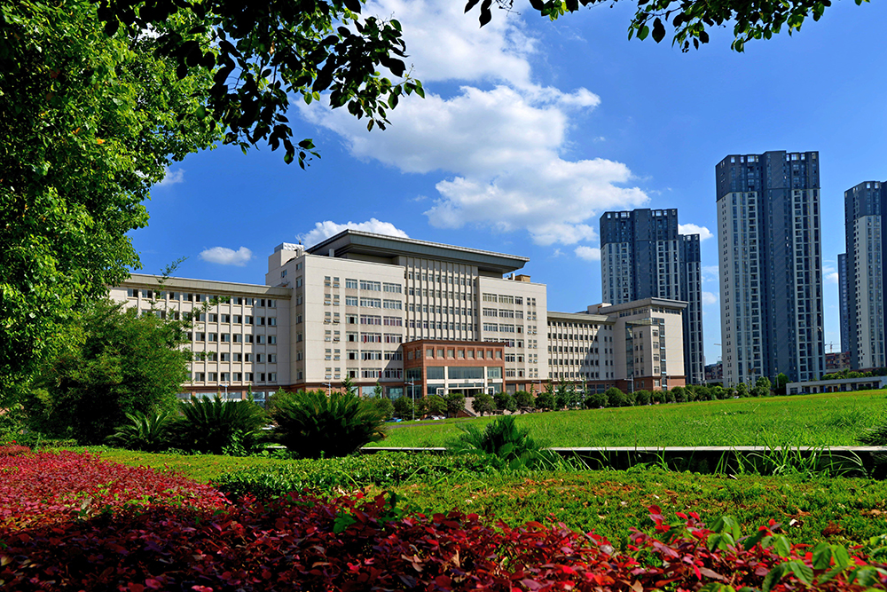
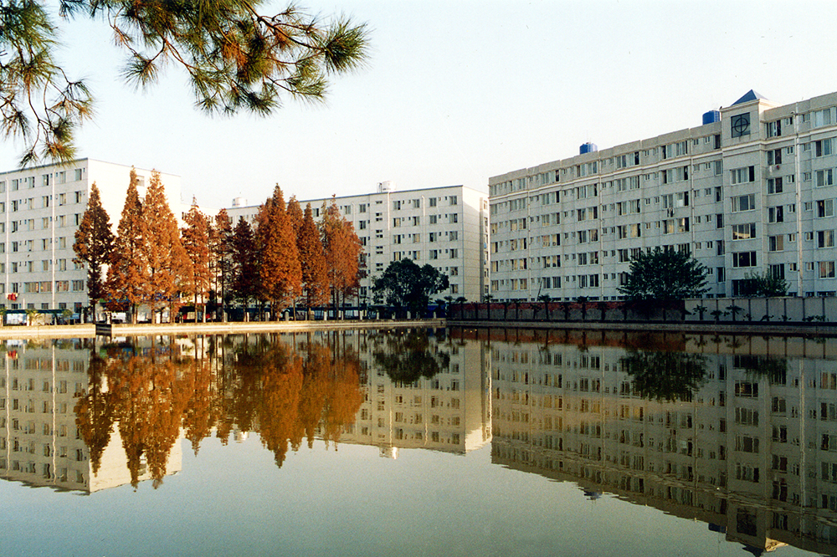
数据图片突出
电子商务的蓬勃发展，对物流企业提出了更高的要求。提高物流活动中关键环节的运行效率与质量显得尤为重要 —— 分拣配送环节作为物流活动过程中的核心，物流企业应提前进行物流需求量的预估。
12000
100%
每年新生数
就业率
高水平研究型大学
大学生活动中心
航海楼
海航公寓

Slide 22




四段内容页
公路运输
航空运输
物流企业应提前进行物流需求量的预加大技术和设备的投入，借助人工智能技术。
物流企业应提前进行物流需求量的预加大技术和设备的投入，借助人工智能技术。
铁路计划
水路运输
物流企业应提前进行物流需求量的预加大技术和设备的投入，借助人工智能技术。
物流企业应提前进行物流需求量的预加大技术和设备的投入，借助人工智能技术。

Slide 23
05
研究总结与展望
Summary and Prospect of Research

Slide 24
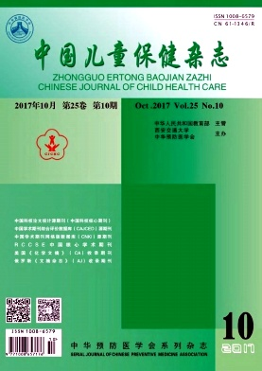
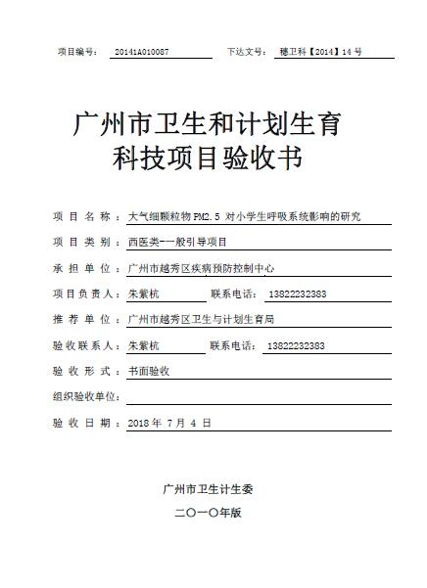
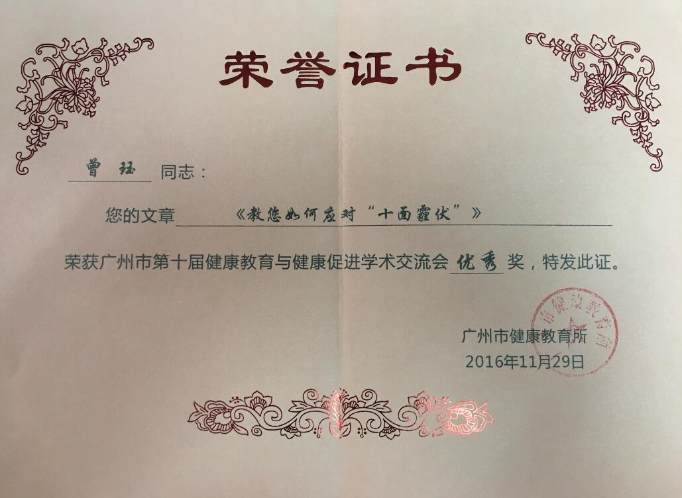
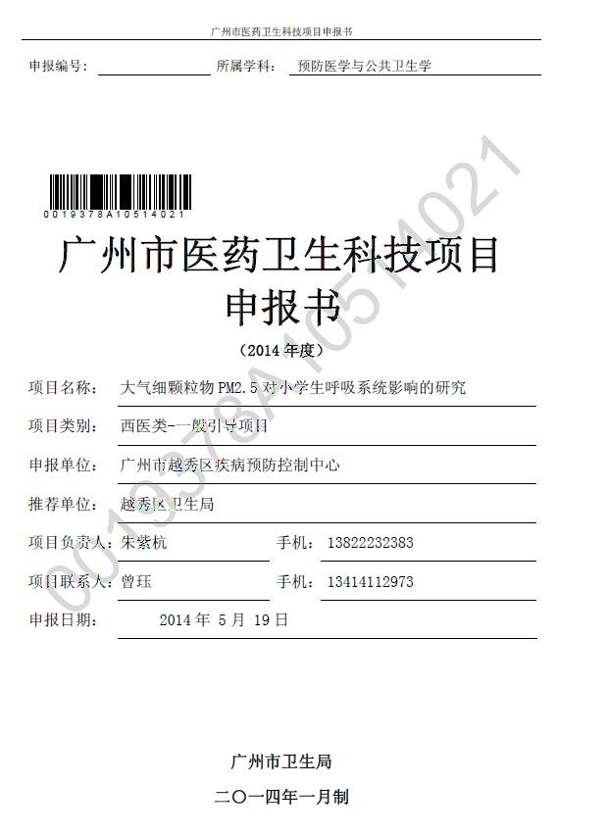
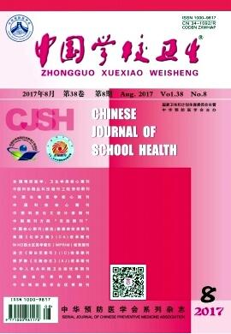
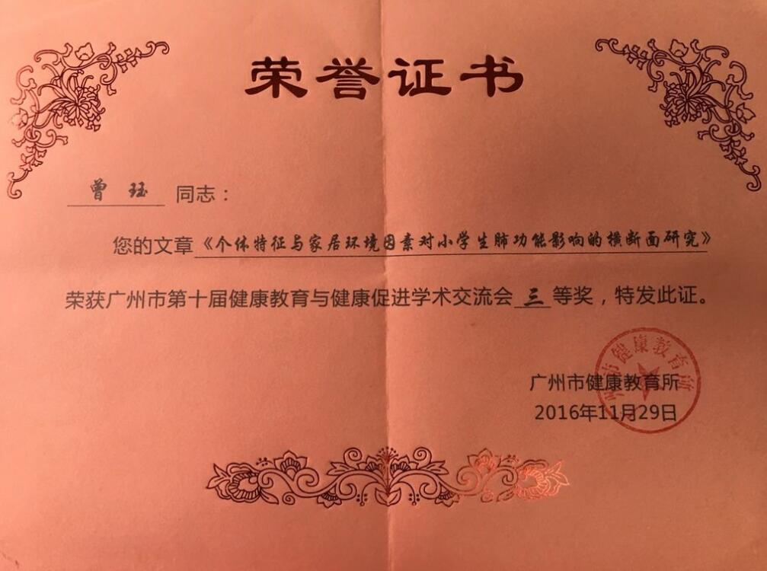
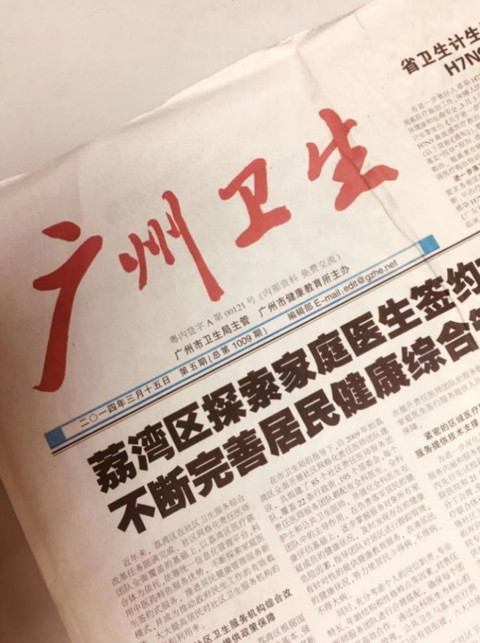
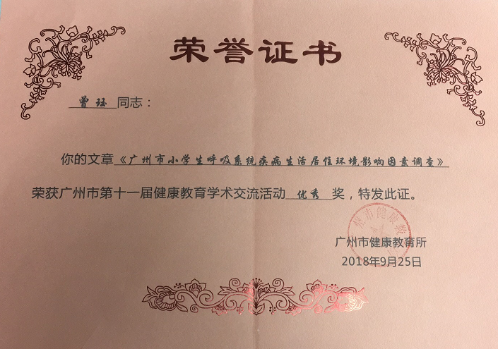


奖项荣誉页
所获荣誉
电子商务的蓬勃发展，对物流企业提出了更高的要求。提高物流活动中关键环节的运行效率与质量显得尤为重要 —— 分拣配送环节作为物流活动过程中的核心，物流企业应提前进行物流需求量的预估。电子商务的蓬勃发展，对物流企业提出了更高的要求。提高物流活动中关键环节的运行效率与质量显得尤为重要 —— 分拣配送环节作为物流活动过程中的核心，物流企业应提前进行物流需求量的预估。

Slide 25
五段内容页
电子商务的蓬勃发展，对物流企业提出了更高的要求
电子商务的蓬勃发展，对物流企业提出了更高的要求
电子商务的蓬勃发展，对物流企业提出了更高的要求
电子商务的蓬勃发展，对物流企业提出了更高的要求
电子商务的蓬勃发展，对物流企业提出了更高的要求。提高物流活动中关键环节的运行效率与质量

Slide 26
时间轴
1997.11.12
2003.03.09
2015.05.01
物流企业应提前进行物流需求量。
物流企业应提前进行物流需求量。
物流企业应提前进行物流需求量。
2001.01.24
2006.08.24
2016.09.01
物流企业应提前进行物流需求量。
物流企业应提前进行物流需求量。
物流企业应提前进行物流需求量。

Slide 27
索引
[1] 朱松然.蓄电池手册[m].天津:天津大学出版社,1998.200-215.
[2] kordesh karl v.电池组 第一卷二氧化锰[m].夏熙,袁光钰译.北京:轻工业出版社,1981.20-23.
[3] vanmusz k. pattern recognition in chemistry[m].berlin:springer-verlag,1980.5-45.
[4] 王金良.全国电池无汞化技术交流会论文集[c].苏州:电池工业杂志社,2001.
[5] 倪佩.氢氧化镍电极的添加剂作用及其机理[d].天津:天津大学,1997.40-42.
[6] 王敬忠.wto对我国电池行业的影响及对策[r].张家界:中国电池工业协会,2002.
[7] 夏熙,木合塔尔?依米提.γ-mno2结构模型现状与emd的性能[j].电池工业,2002,7(3):169-173.
[8] 冯熙康,王伯良,陈爱松,等.电动汽车用锂离子蓄电池进展[a].上海ev-8会议论文集.上海:中国电工技术委员会,2000.10-13.
[9] 毕道治.电动车电池的开发现状及展望[n].中国轻工业报,1999-11-22(6).
[10] mcgee k.chemical llc[n].press release,2001-05-14.

Slide 28

武汉理工大学
汇报结束 感谢指导
Thank you for your guidance at the end of the report
答辩人：小覃

Slide 29
06
设计规范
Design specification

Slide 30
操作教程-颜色规范
主色
平衡色
深色与浅色

Slide 31
操作教程-字体规范
字体
字号
微软雅黑
36
中文：
大标题：
英文：
Century Gothic
小标题：
20
Century Gothic
16
数字：
正文：

Slide 32



操作教程- LOGO规范
浅色背景
深色背景
透明度可调

Slide 33
07
素材分享
Material sharing

Slide 34
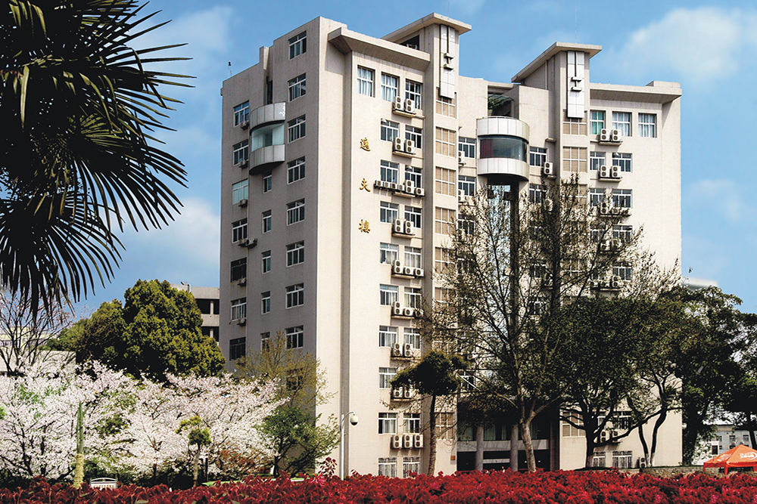
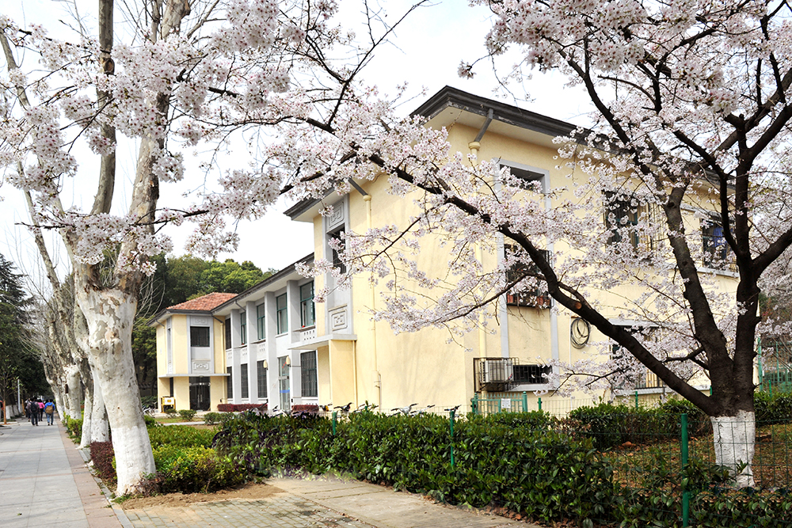

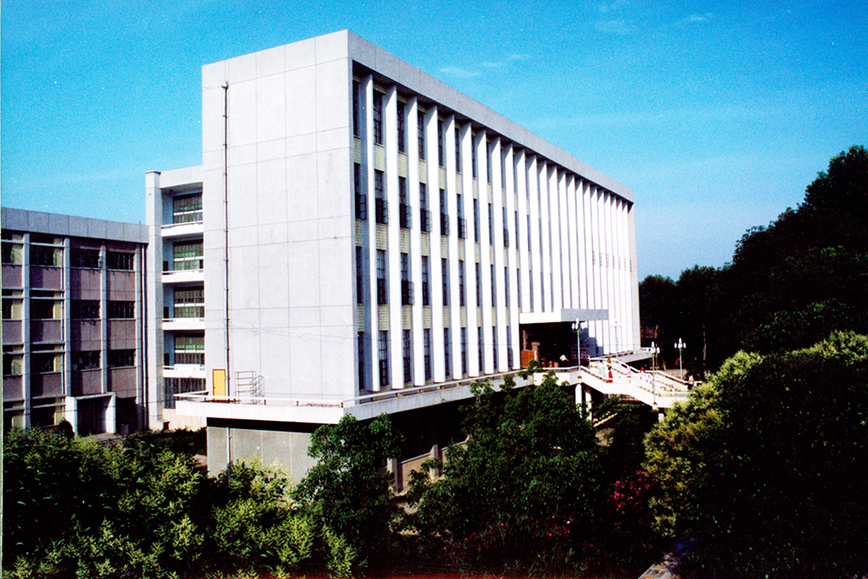
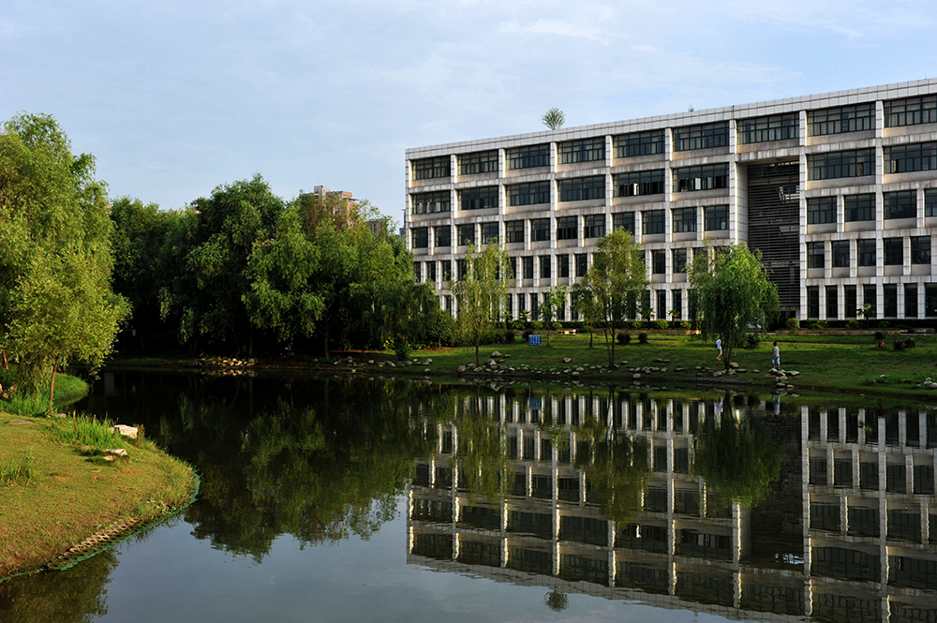
备用图库
图片来自学校官网以及官方微博相册，更多图片可以自行查阅，仅限交流学习使用：
学校官网
http://www.whut.edu.cn/xxgk/xyfg/index_4.htm
官方微博
http://photo.weibo.com/1899783701/talbum/index#!/mode/1/page/1

Slide 35
备用图标

Slide 36
08
辅助操作教程
Tutorial for Auxiliary Use

Slide 37






操作教程-一键换色
主菜单“设计”→主题颜色→选择心仪的配色

Slide 38
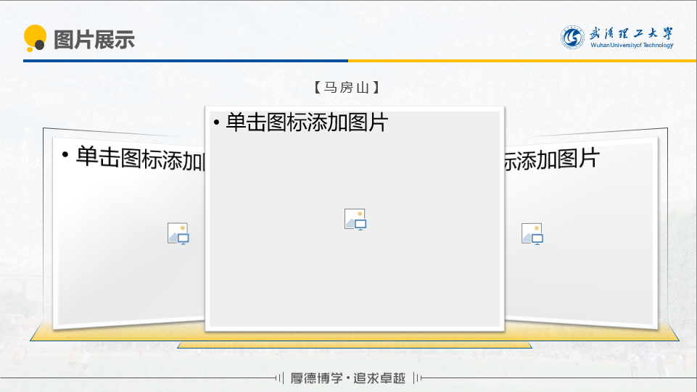
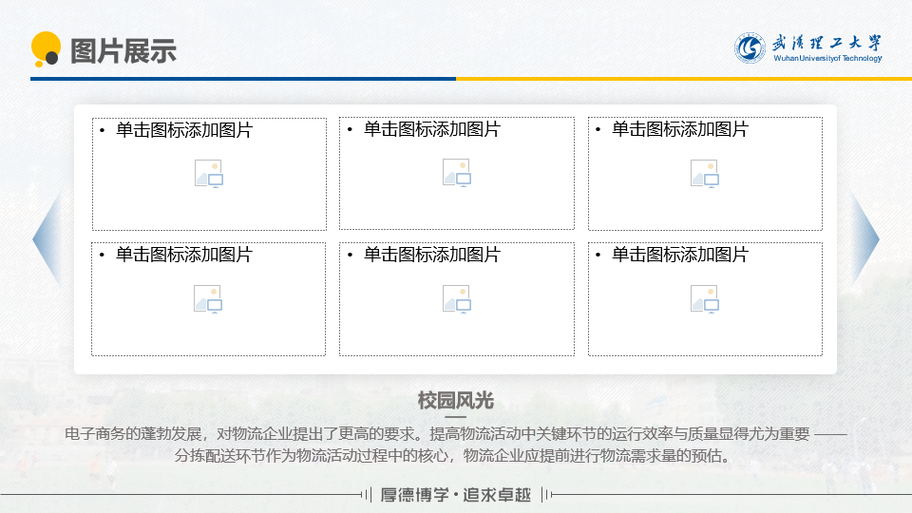

操作教程-图片占位符
删除原有图片之后，单击图片图标
即可更换为自己文件里面的图片

Slide 39
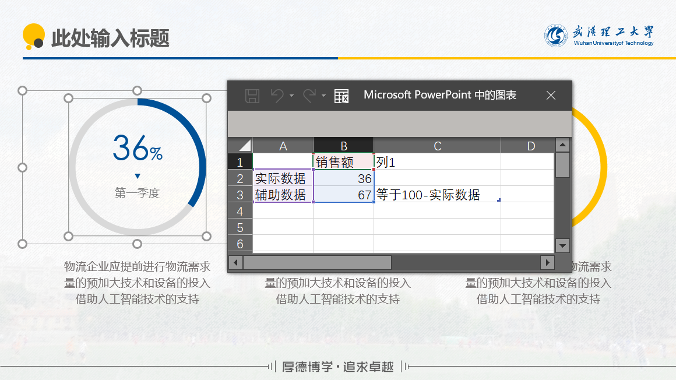
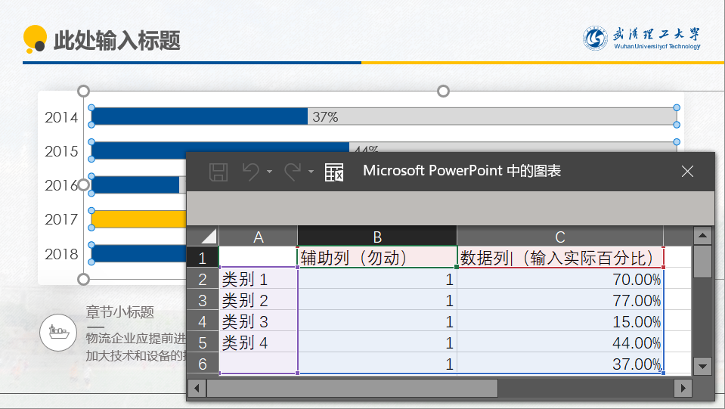
操作教程-可编辑数据图表
所有的数据图表都可以在线编辑，部分特殊图表使用方法已在“编辑数据”中标明

Slide 40


小覃
武汉理工大学

Slide 42


